Slide 1
计算机组成原理 实验系列
一、状态机
二、运算器
三、存储器
四、微程序控制器
五、硬布线控制器
赖晓铮 副教授
华南理工大学 计算机科学与工程学院
laixz@scut.edu.cn QQ: 68046508

Slide 2
（五）硬布线控制器 实验
实验概述：
● 掌握硬布线控制器的组成原理及设计方法。
● 理解单周期和多周期硬布线控制器的“状态机”模型，了解两者间的差异。
● 分别设计单周期和多周期硬布线版本的CPU，并比较两者“状态机”的差异。两个版本的CPU在功能上完全兼容微程序版本CPU（数据通路相同，指令集相同），仅用硬布线逻辑取代微程序控制器，产生时序各阶段所需的微操作信号。

Slide 3
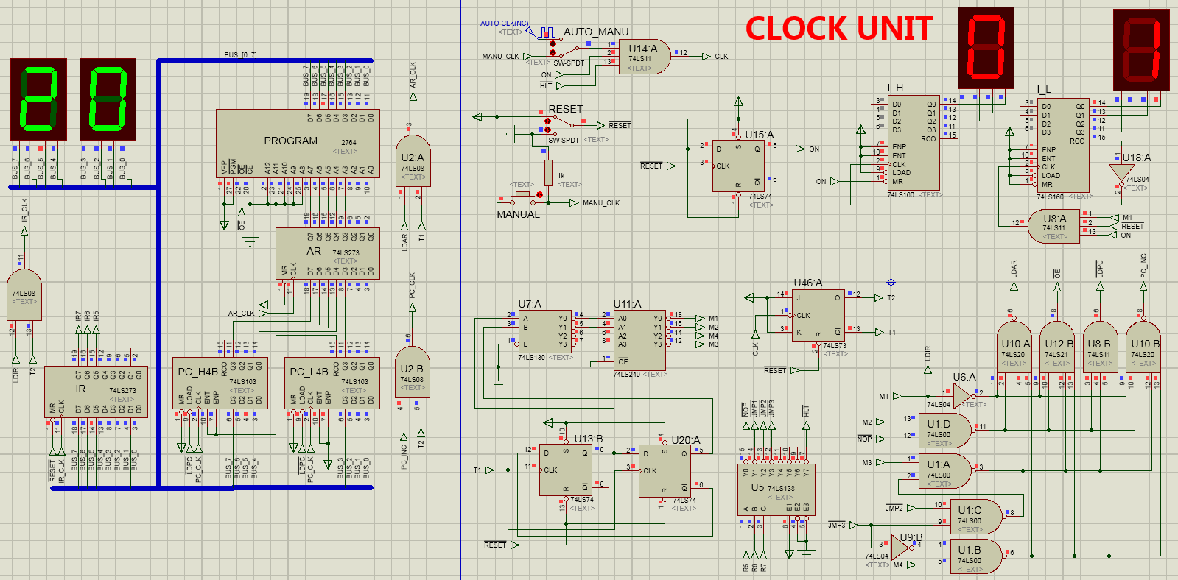
单周期硬布线控制器版本的CPU

Slide 4
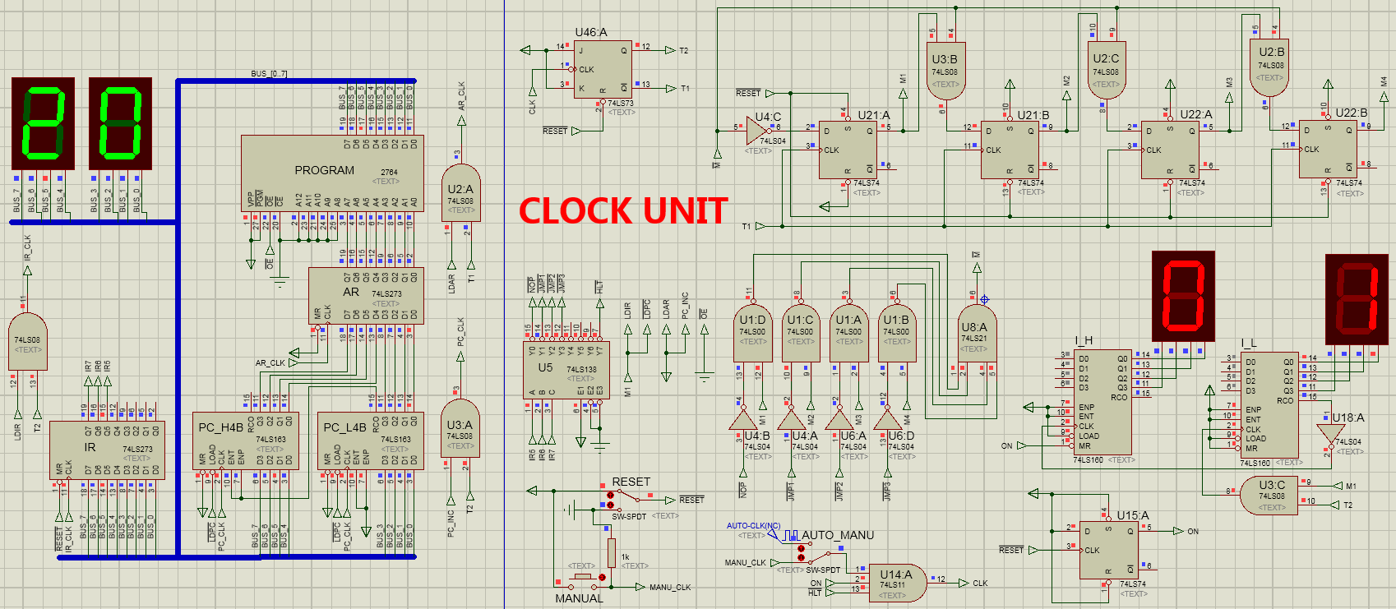
多周期硬布线控制器版本的CPU

Slide 5
CPU的指令格式
NOP
0000 | XX | XX
空指令：不执行任何操作
HLT
1110 | XX | XX
“断点”：硬件停机
JMP1
0010 | XX | XX
addr1
直接寻址： addr1→ PC
JMP2
0100 | XX | XX
addr1
间接寻址： [addr1] =addr2，addr2 →PC
JMP3
0110 | XX | XX
addr1
二次间址：[addr1]=addr2, [addr2]=addr3, addr3→PC

Slide 6
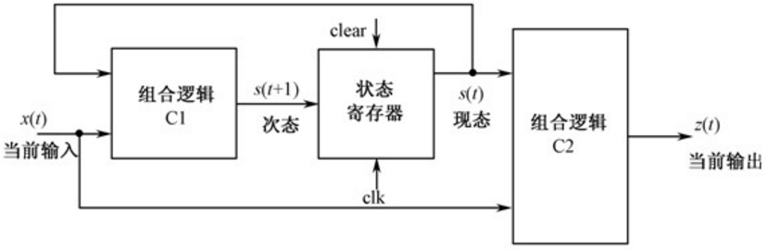
单周期
硬布线控制器
状态机
【M1】
【M2】
【M3】
【M4】
【T1】源部件→总线BUS
【T2】总线BUS→目标部件
多周期
硬布线控制器
状态机
【M1】
【M2】
【M3】
【M4】
【T1】源部件→总线BUS
【T2】总线BUS→目标部件
Mealy状态机

Slide 7
单周期
硬布线控制器
状态机流程图
【M1】
【T1】PC→AR,ROM→BUS
【T2】BUS→IR, PC+1
译码(I₇ I₆ I₅)
HLT指令
硬件停机
NOP指令
JMP1指令
JMP2指令
JMP3指令
【M2】
【M2】
【M2】
【M2】
【T1】
【T2】
【T1】PC→AR,ROM→BUS
【T2】BUS→PC
【T1】PC→AR,ROM→BUS
【T2】BUS→PC
【T1】PC→AR,ROM→BUS
【T2】BUS→PC
【M3】
【M3】
【M3】
【M3】
【T1】
【T2】
【T1】
【T2】
【T1】PC→AR,ROM→BUS
【T2】BUS→PC
【T1】PC→AR,ROM→BUS
【T2】BUS→PC
【M4】
【M4】
【M4】
【M4】
【T1】
【T2】
【T1】
【T2】
【T1】
【T2】
【T1】PC→AR,ROM→BUS
【T2】BUS→PC
微操作信号 | NOP/HLT指令 | JMP1指令 | JMP2指令 | JMP3指令
LDIR | 状态M1 | 状态M1 | 状态M1 | 状态M1
LDAR | 状态M1 | 状态M1/M2 | 状态M1/M2/M3 | 状态M1/M2/M3/M4
#OE | 状态M1 | 状态M1/M2 | 状态M1/M2/M3 | 状态M1/M2/M3/M4
PC_INC | 状态M1 | 状态M1/M2 | 状态M1/M2/M3 | 状态M1/M2/M3/M4
#LDPC |  | 状态 M2 | 状态 M2/M3 | 状态 M2/M3/M4

Slide 8
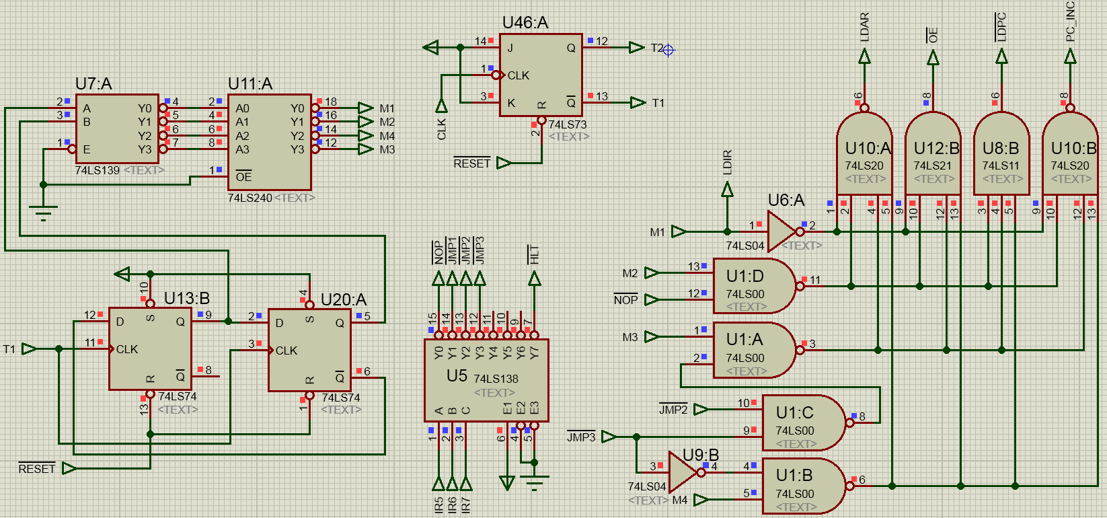
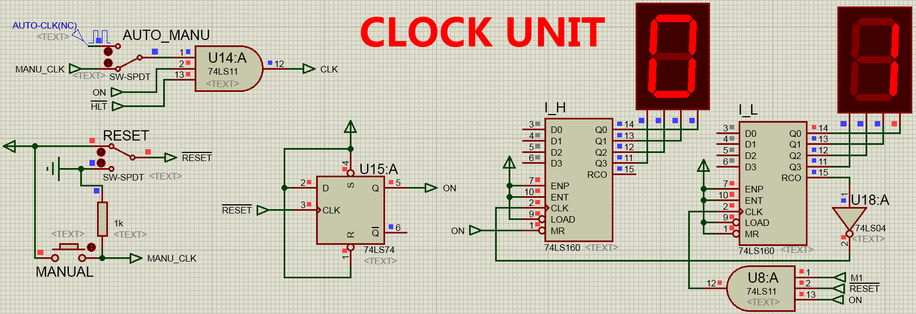
（单周期）
时序发生器
电路
时钟电路
指令
计数
电路

Slide 9
多周期
硬布线控制器
状态机流程图
【M1】
【T1】PC→AR,ROM→BUS
【T2】BUS→IR, PC+1
NOP指令
译码(I₇ I₆ I₅)
HLT指令
硬件停机
JMP1指令
JMP2指令
JMP3指令
【M2】
【M2】
【M2】
【T1】PC→AR,ROM→BUS
【T2】BUS→PC
【T1】PC→AR,ROM→BUS
【T2】BUS→PC
【T1】PC→AR,ROM→BUS
【T2】BUS→PC
【M3】
【M3】
【T1】PC→AR,ROM→BUS
【T2】BUS→PC
【T1】PC→AR,ROM→BUS
【T2】BUS→PC
【M4】
【T1】PC→AR,ROM→BUS
【T2】BUS→PC
  LDIR = #LDPC = M1
  LDAR = PC_INC = 1
  #OE = 0
  ｛M1→M｝时序：M=NOP·M1+JMP1·M2+JMP2·M3+JMP3·M4

Slide 10
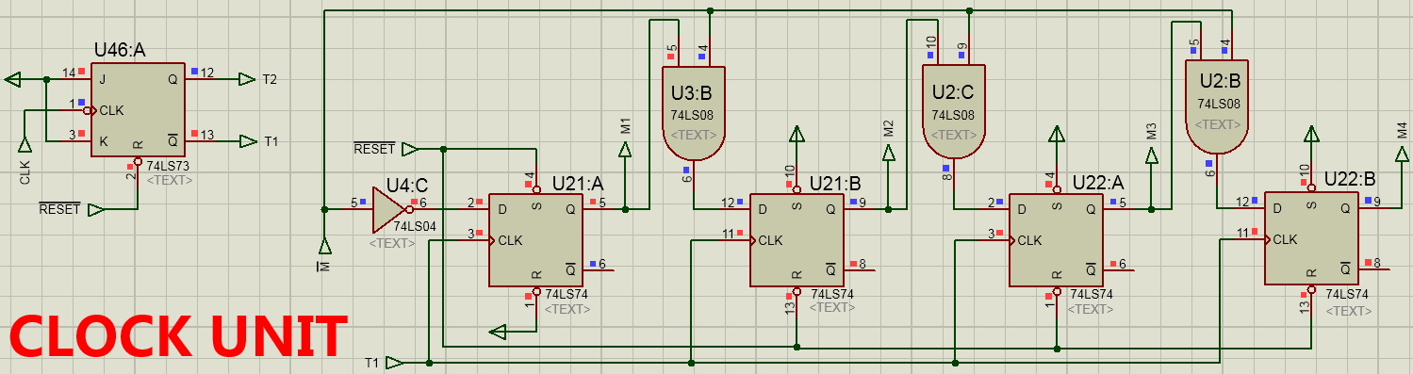
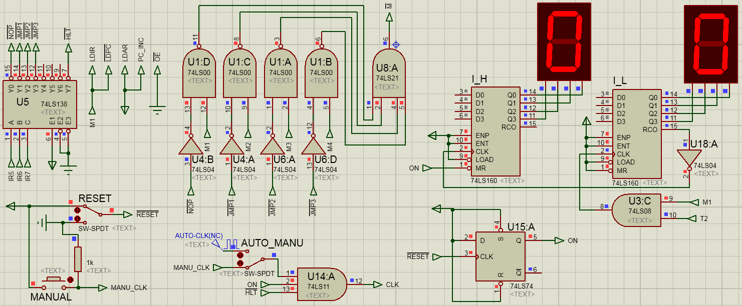
（多周期）状态机
多周期
时序发生器

Slide 11
初始化过程：
时钟CLK选择MANUAL_CLK输入（初始化信号ON=0，CLK阻塞），令信号#RESET =0，扭环计数器强制为状态T1={00}。此时，CPU进入第一条指令的取指周期T1节拍。
令信号#RESET =1，其上升沿跳变使初始化信号ON=1，CLK允许输出，初始化完成。
重启过程（跳出HLT指令“断点”）：
时钟CLK选择MANUAL_CLK输入（此时，停机信号#HLT=0，CLK阻塞），令信号#RESET =0，扭环计数器强制为状态T1={00}。此时，CPU进入HLT指令的后续下一条指令的取指周期T1节拍。
令信号#RESET =1，其上升沿跳变令停机信号#HLT=01，CLK允许输出， CPU跳出“断点” 。

Slide 12
实验步骤：
1） 编译如下页所示的机器语言源程序，生成HEX文件分别烧写到单周期和多周期硬布线控制器版本的程序存储器PROGRAM中（编译和烧写asm文件的方法参见“2.3 存储器实验：ROM批量导入数据”）
2） 分别在单周期硬布线控制器版本的CPU和多周期硬布线控制器版本的CPU中，手动单步执行或自动执行上述机器语言程序。观察每次单步执行或自动运行到“断点”处的寄存器AR、IR、PC及总线BUS上的数据，对比单周期和多周期硬布线控制器的程序运行效率差异。

Slide 13
JMP1_2_3
汇编助记符 | 注释 | (M地址：机器指令)
JMP1, 06H | 程序跳转到地址06H执行 06H→PC | 00H:00100000
 |  | 01H:00000110
HLT | 停机 | 02H:11101010
NOP/Addr | 空/【地址】 | 03H:00001010
JMP3, [[0BH]] | 程序跳转到地址 [[0BH]] 执行 [0BH]=03H, [[0BH]]=[03H]=0AH 0AH→PC | 04H:01100000
 |  | 05H:00001011
NOP/Addr | 空/【地址】 | 06H:00000010
HLT | 停机 | 07H:11100001
JMP2, [06H] | 程序跳转到地址[06H]执行 [06H]=02H, 02H→PC | 08H:01000000
 |  | 09H:00000110
HLT | 停机 | 0AH:11100000
NOP/Addr | 空/【地址】 | 0BH:00000011

Slide 14
（五）硬布线控制器 实验
思考题：
● 请问单周期或多周期硬布线控制器可否取消二级状态机电路（即JK触发器74LS73），同样输出节拍序列{T1,T2 }？如果可以，状态机电路怎么修改？
● 请设计一个（跳转信号）条件判断的2位扭环计数器，替换多周期硬布线控制器版本一级状态机的四位环形计数器电路，实现相同的状态转移功能。
● 在本实验的 CPU模型机上增加两个74LS173寄存器R1和R2，以及一个连接总线BUS的8位拨码开关，扩展CPU指令集，增加下述MOV/SET指令及相应的微指令：
汇编助记符 | 功能 | I₇ I₆ I₅ I₄ | I₃ I₂ | I₁ I₀
MOV RA, RB; | (RB)→RA | 0110 | RA | RB
SET RA, IMM; | IMM→RA | 0011 | RA | x/x
 |  | IMM
注：IMM是由拨码开关输入的8位立即数；RA和RB是在指令“功能” 描述中的逻辑寄存器，可以对应R0或R1寄存器。

Slide 15
（五）硬布线控制器 实验
思考题：
● 在上述思考题的电路基础上，参考上述“2.2 运算器实验”，再增加74LS181运算器电路，扩展CPU指令集，增加下述ADD/SUB/AND/OR/XOR指令及相应的微指令：
汇编助记符 | 功能 | I₇ I₆ I₅ I₄ | I₃ I₂ | I₁ I₀
ADD RA, RB; | (RA) ＋(RB)→RA | 1101 | RA | RB
SUB RA, RB; | (RA)－(RB)→RA | 1100 | RA | RB
AND RA, RB; | (RA)∧(RB)→RA | 1110 | RA | RB
OR RA. RB; | (RA)∨(RB)→RA | 1111 | RA | RB
XOR RA, RB; | (RA)⊕(RB)→RA | 1011 | RA | RB

Slide 16
The End !

